Slide 1
«Бюджет для граждан по Министерству агропромышленного комплекса и развитию сельских территорий Ульяновской области на 2022 год»

Slide 2
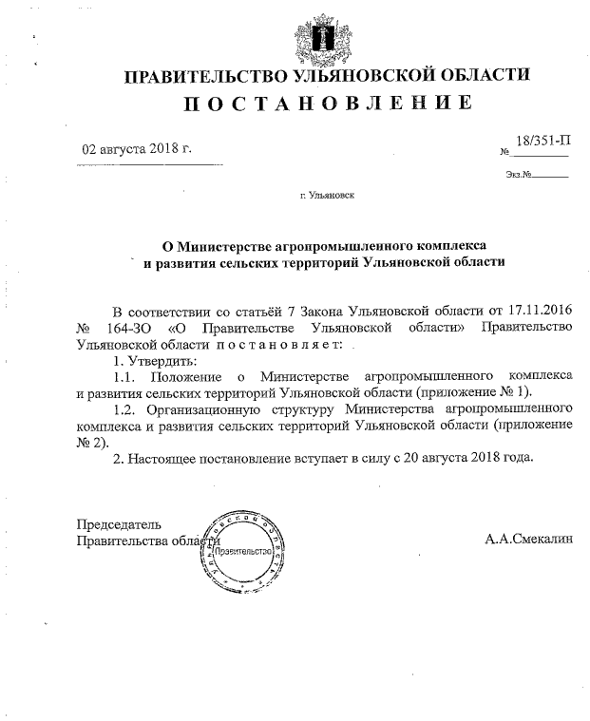
Постановление Правительства Ульяновской области от 02.08.2018 № 18/351-П «О Министерстве агропромышленного комплекса и развития сельских территорий Ульяновской области»
Министерство агропромышленного комплекса и развития сельских территорий Ульяновской области является возглавляемым Правительством Ульяновской области исполнительным органом государственной власти Ульяновской области, осуществляющим на территории Ульяновской области государственное управление в сферах агропромышленного комплекса, пищевой и перерабатывающей промышленности, а также производства и оборота этилового спирта, алкогольной и спиртосодержащей продукции
Численность Министерства, человек: штатная – 49, фактическая – 45
МИНИСТЕРСТВО АГРОПРОМЫШЛЕННОГО КОМПЛЕКСА И РАЗВИТИЯ СЕЛЬСКИХ ТЕРРИТОРИЙ УЛЬЯНОВСКОЙ ОБЛАСТИ
2

Slide 3
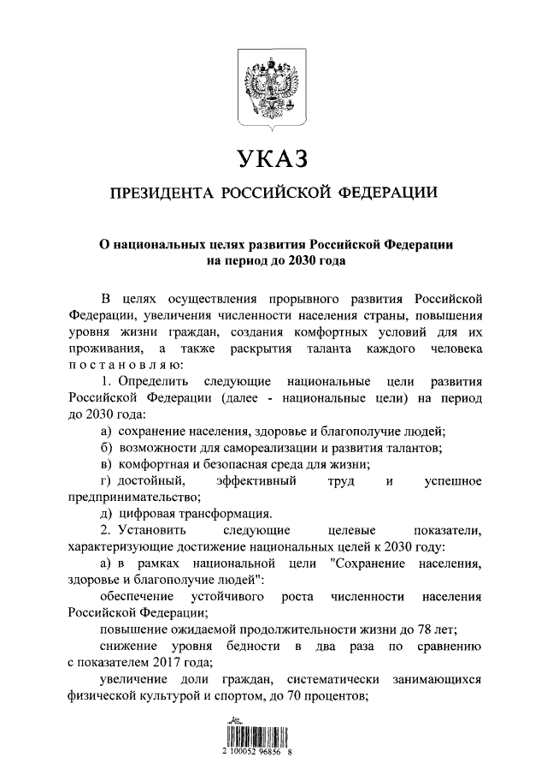
Указ Президента Российской Федерации от 21.07.2020 № 474
«О национальных целях развития Российской Федерации
на период до 2030 года»
Национальные цели:
сохранение населения, здоровье и благополучие людей;
возможности для самореализации и развития талантов;
комфортная и безопасная среда для жизни;
достойный, эффективный труд и успешное предпринимательство;
цифровая трансформация.
МИНИСТЕРСТВО АГРОПРОМЫШЛЕННОГО КОМПЛЕКСА И РАЗВИТИЯ СЕЛЬСКИХ ТЕРРИТОРИЙ УЛЬЯНОВСКОЙ ОБЛАСТИ
3

Slide 4
Стратегические цели Министерства согласно «Публичной декларации ключевых целей и приоритетных задач Министерства»
Цель 1.
Увеличение производства продукции сельского хозяйства в целях обеспечения продовольственной безопасности Ульяновской области согласно
Доктрине продовольственной безопасности Ульяновской области
Цель 2.
Развитие малых форм хозяйствования на селе, в том числе через региональную составляющую федерального проекта «Акселерация субъектов малого и среднего предпринимательства» национального проекта «Малое и среднее предпринимательство и поддержка индивидуальной предпринимательской инициативы»
Цель 3.
Увеличение экспорта продукции агропромышленного комплекса Ульяновской области через реализацию региональной составляющей федерального проекта «Экспорт продукции АПК» национального проекта «Международная кооперация и экспорт».
Цель 4.
Повышение конкурентоспособности и эффективности предприятий
агропромышленного комплекса
Цель 5.
Обеспечение устойчивого развития сельских территорий, занятости сельского населения, повышение уровня жизни на селе
4

Slide 5
Риски сельскохозяйственных товаропроизводителей
Природно-климатические риски
Макроэкономические риски:
- тарифная политика естественных монополий;
- состояние конкурентной среды;
- диспаритет цен на сельхозпродукцию и ресурсы для сельского хозяйства
Конъюнктурные риски
(высокая волатильность цен на зерно)
Технологические и агроэкологические риски:
- несоблюдение технических и технологических требований производства, транспортировки и хранения зерна;
- высокая изношенность оборудования;
Кадровый риск
Финансовый риск
(высокая потребность в инвестициях при сравнительно низкой рентабельности)
МИНИСТЕРСТВО АГРОПРОМЫШЛЕННОГО КОМПЛЕКСА И РАЗВИТИЯ СЕЛЬСКИХ ТЕРРИТОРИЙ УЛЬЯНОВСКОЙ ОБЛАСТИ
5

Slide 6
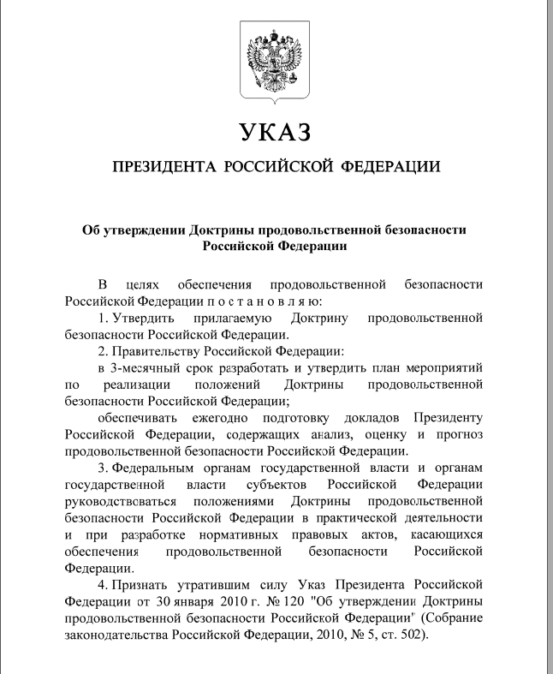
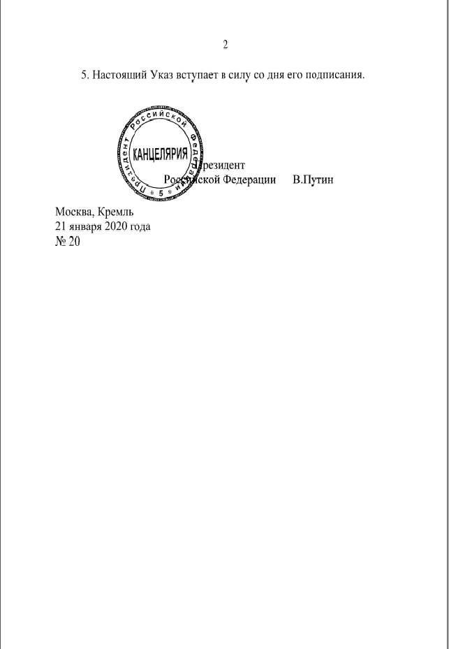
Указ Президента Российской Федерации № 20 от 21 января 2020 года
«Об утверждении Доктрины продовольственной безопасности
Российской Федерации»
МИНИСТЕРСТВО АГРОПРОМЫШЛЕННОГО КОМПЛЕКСА И РАЗВИТИЯ СЕЛЬСКИХ ТЕРРИТОРИЙ УЛЬЯНОВСКОЙ ОБЛАСТИ
6

Slide 7
Региональный проект
«Акселерация субъектов малого и среднего предпринимательства»
Выполнение целевых показателей за 2021 год и план на 2022-2024 годы
Значение результатов проекта | Плановое значение | Фактическое значение | % исполнения | План на 2022 г. | План на 2023 г. | План на 2024 г.
Увеличение численности работников в расчете на 1 субъекта МСП, получившего комплексную поддержку в сфере АПК, накопленным итогом | 10 ед. | 26 ед. | 260% | 23 ед. | 36 ед. | 49 ед.
В сельскохозяйственную потребительскую кооперацию вовлечены новые члены из числа субъектов МСП в АПК и личных подсобных хозяйств граждан | 134 ед. | 430 ед. | 321% | 140 ед. | 397ед. | 437 ед.
Количество субъектов МСП в сфере АПК, получивших поддержку, в том числе в результате услуг, оказанных центрами компетенций в сфере сельскохозяйственной кооперации и поддержки фермеров, накопленным итогом) | 16 ед. | 28 ед. | 175% | 33 ед. | 61 ед. | 86 ед.
Финансирование на 2022 год – 128,2 млн. руб. (из них – 124,3 млн. – федеральный бюджет), рост к 2021 году в 2,1 раза (60,7 млн. руб.)
МИНИСТЕРСТВО АГРОПРОМЫШЛЕННОГО КОМПЛЕКСА И РАЗВИТИЯ СЕЛЬСКИХ ТЕРРИТОРИЙ УЛЬЯНОВСКОЙ ОБЛАСТИ
7

Slide 8
Меры поддержки малых форм хозяйствования на селе
в Ульяновской области
Государственная программа «Развитие сельского хозяйства»
Федеральный проект «Акселерация субъектов малого и среднего предпринимательства»
Областной Закон «О кооперации» от 27.09.2016 № 134 - ЗО
Гранты на развитие семейных ферм
Гранты на развитие материально-технической базы сельскохозяйственных потребительских кооперативов
Грант «Агростартап»
Субсидии кооперативам на возмещение части затрат, связанных с их развитием
Субсидии сельскохозяйственным потребительским кооперативам:
- на закупку молока;
- на покупку КРС молочного направления
- на приобретение мини-теплиц;
Гранты на строительство мини-ферм
Субсидии СПоК, ПО, СНТ
Субсидии на аренду стационарных торговых объектов
МИНИСТЕРСТВО АГРОПРОМЫШЛЕННОГО КОМПЛЕКСА И РАЗВИТИЯ СЕЛЬСКИХ ТЕРРИТОРИЙ УЛЬЯНОВСКОЙ ОБЛАСТИ
8

Slide 9
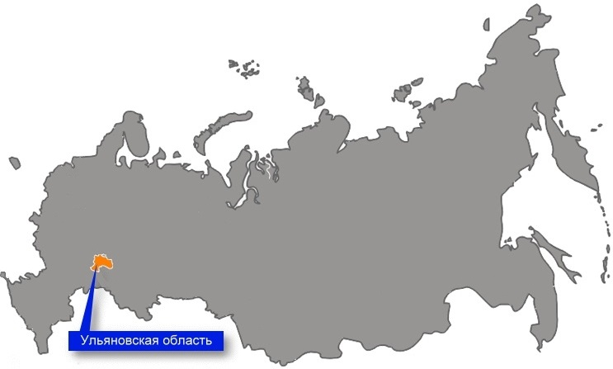
Малые формы хозяйствования на селе в Ульяновской области
89
(6 273 членов,
обеспечена
занятость для 7375
сельских жителей)
923
(в 2021 г. создано
112 новых)
СПОК –
КФХ –
ЛПХ –
183 000
в т.ч. 13 200 товарных
Доля работающих кооперативов
I
II
РФ
74,5%
III
79,8%
МИНИСТЕРСТВО АГРОПРОМЫШЛЕННОГО КОМПЛЕКСА И РАЗВИТИЯ СЕЛЬСКИХ ТЕРРИТОРИЙ УЛЬЯНОВСКОЙ ОБЛАСТИ
9

Slide 10
Меры поддержки молодых специалистов в агропромышленном комплексе Ульяновской области
Единовременная денежная выплата молодому специалисту
за первый год работы – 40 000 рублей;
Ежемесячная денежная выплата молодому специалисту
для окончивших профессиональную образовательную организацию, 3000 рублей;
за второй год работы – 60 000 рублей;
за третий год работы – 100 000 рублей.
для окончивших образовательную организацию высшего образования, 5000 рублей. (68 человек в программе + 2022 год - 40 человек , 2024 год – 50 человек)
Аграрная стипендия
от 5 до 7 тысяч рублей в месяц студентам, поступившим в аграрный университет по договору о целевом обучении по направлениям подготовки Агрономия, Агроинженерия, Зоотехния. (30 студентов уже получают 2022 год - 10 студентов, 2024 год – 15 студентов)
Возмещение до 90% понесённых затрат на выплату заработной платы и проживание студентов, привлечённых на прохождение производственной практики
На данные цели предусмотрено из федерального и областного бюджета 425,6 тыс. рублей
МИНИСТЕРСТВО АГРОПРОМЫШЛЕННОГО КОМПЛЕКСА И РАЗВИТИЯ СЕЛЬСКИХ ТЕРРИТОРИЙ УЛЬЯНОВСКОЙ ОБЛАСТИ
10

Slide 11
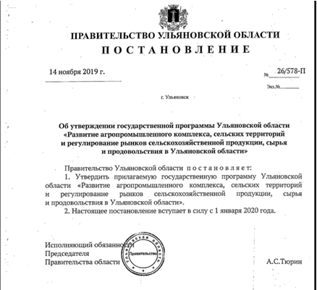
Государственная программа Ульяновской области
«Развитие агропромышленного комплекса, сельских территорий и регулирование рынков сельскохозяйственной продукции, сырья и продовольствия в Ульяновской области»
Подпрограммы:
1. Развитие сельского хозяйства»;
2.«Комплексное развитие сельских территорий»;
3.«Развитие мелиорации земель сельскохозяйственного назначения»;
4.«Развитие сельской кооперации»;
5.«Обеспечение реализации государственной программы»
МИНИСТЕРСТВО АГРОПРОМЫШЛЕННОГО КОМПЛЕКСА И РАЗВИТИЯ СЕЛЬСКИХ ТЕРРИТОРИЙ УЛЬЯНОВСКОЙ ОБЛАСТИ
11

Slide 12
Бюджетная поддержка агропромышленного комплекса
Ульяновской области на 2022 год, млн. рублей
- 1,0%
МИНИСТЕРСТВО АГРОПРОМЫШЛЕННОГО КОМПЛЕКСА И РАЗВИТИЯ СЕЛЬСКИХ ТЕРРИТОРИЙ УЛЬЯНОВСКОЙ ОБЛАСТИ
12

Slide 13
Налоговая эффективность от областной поддержки агропромышленного комплекса Ульяновской области на 2022 год, млн. рублей
9,0
руб.
МИНИСТЕРСТВО АГРОПРОМЫШЛЕННОГО КОМПЛЕКСА И РАЗВИТИЯ СЕЛЬСКИХ ТЕРРИТОРИЙ УЛЬЯНОВСКОЙ ОБЛАСТИ
13

Slide 14
Прогноз поступлений налогов от агропромышленного комплекса
в областной бюджет Ульяновской области на 2022 -2024 годы, млрд. рублей
МИНИСТЕРСТВО АГРОПРОМЫШЛЕННОГО КОМПЛЕКСА И РАЗВИТИЯ СЕЛЬСКИХ ТЕРРИТОРИЙ УЛЬЯНОВСКОЙ ОБЛАСТИ
14

Slide 15
БЛАГОДАРЮ ЗА ВНИМАНИЕ!

